Slide 1

지문인식을 이용한
통합출석관리 APP
20171698 권주희
20171701 김지선
20171733 김민주

Slide 2
목차
01
프로젝트 (연구, 설계) 목표
02
계획 대비 진행상황
03
역할 분담
04
설계 사양
05
연구 내용
06
중간 결과물
07
참조

Slide 3
01
프로젝트 (연구, 설계) 목표
지문인식을 이용한 출석인증 시스템 & 통합출석관리 APP
지문인식 출석체크를 사용하여 교수님이 관여하지 않아도 출석체크를 인증&확인 할 수 있도록 출석체크 시스템 완전 자동화
교수님을 직접 찾아가지 않아도 학생은 핸드폰을 통해 자신의 출석 점수 확인 (시간과 장소에 구애 받지 않고 확인 할 수 있는 편리성 확보).
자리 맡기 기능을 추가해 출석인증 후 자신이 원하는 자리 확보가능, 교수님은 수강하는 과목의 학생자리 확인 가능

Slide 4
01
프로젝트 (연구, 설계) 목표
1학기
2학기
지문 인식 구현
라즈베리파이 & 웹 애플리케이션 통신 구현
구체적인 앱 기능구현
- 출석 점수 확인(학생용)
- 출석 현황 확인(교수용)
4. 앱 테스트 및 수정
디자인 및 구조 설계
DB 설계 및 구축
웹 애플리케이션 설계 & 구현

Slide 5

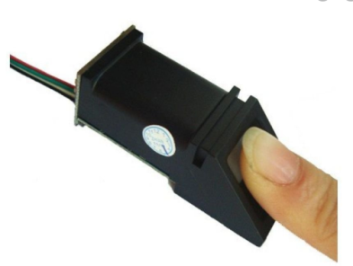
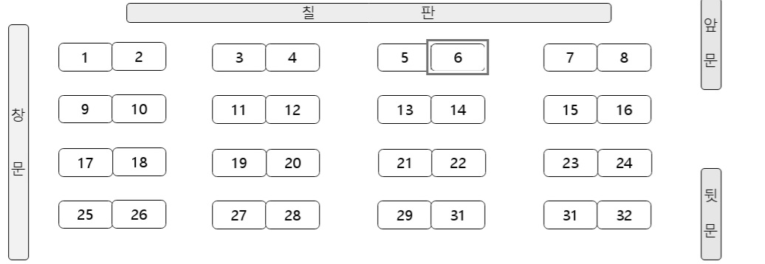
01
프로젝트 (연구, 설계) 목표
<디스플레이 화면 – 출석 인증용>
출석 시스템
~님이 맞습니까?
출석이 완료되었습니다
라즈베리파이
예
아니요
처음화면
(5회 이상 실패시)
ID
PW
확인
확인

Slide 6
01
프로젝트 (연구, 설계) 목표
<앱 화면 – 출석 확인용>
회로이론/표성민 교수님
20171701 김지선
학생용
ID
출석
X
결석
지각
회로이론
PW
주차 | 출결
1
2 | X
확인
교수용
학생명단
<신호 및 시스템>
신호 및 시스템 – 20171701 김지선
이시웅 교수님
신호 및 시스템
점수 클릭 시
출석
X
결석
지각
학번 | 이름 | 점수
20171701 | 김지선 | 10
20171234 | 홍길동 | 9
20175678 | 이몽룡 | 8
주차 | 출결
1
2 | X

Slide 7
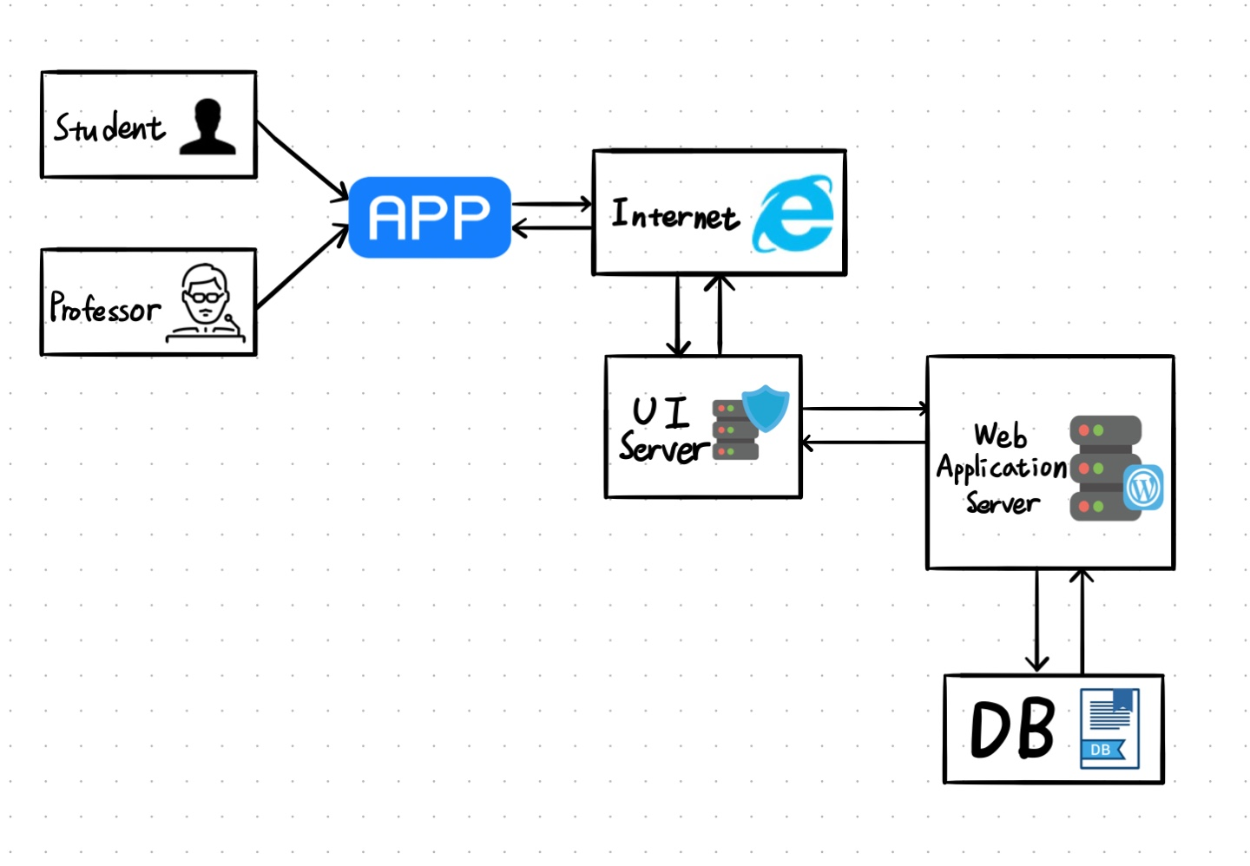
01
프로젝트 (연구, 설계) 목표
< 전체 구상도 1 >

Slide 8
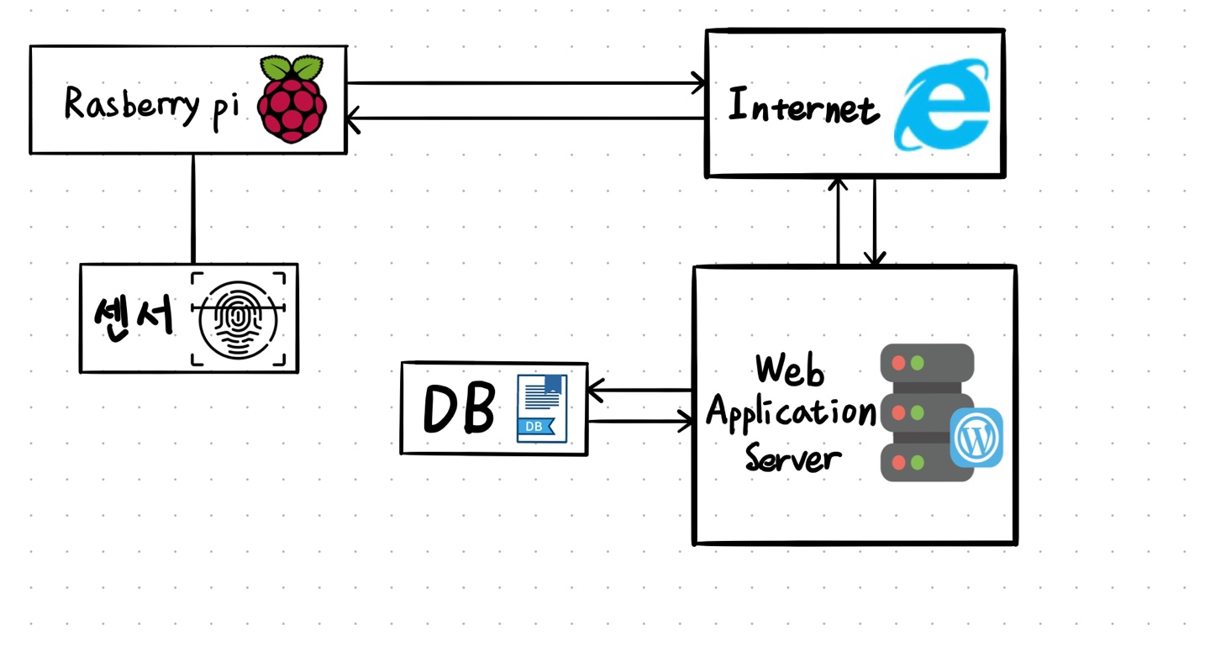
01
프로젝트 (연구, 설계) 목표
< 전체 구상도 2 >

Slide 9
02
계획 대비 진행 상황
연구내용 |  | 담당 | 3 | 4 | 5 | 6 | 7 | 8 | 9 | 10 | 11
디 자 인 | 앱 화면 설계 | 공통
 | 디스플레이 화면 설계
DB 설계 및 구축 |  | 공통
웹 애플리케이션 설계 |  | 김민주
지문 인식 구현 |  | 김민주
라즈베리파이 & 웹 애플리케이션 통신 구현 |  | 김지선
앱 기능 구현(학생용&교수용) |  | 권주희
테스트 및 수정 |  | 공통
현재까지 진행상황

Slide 10

03
역할 분담
권주희
김지선
김민주
앱 기능 구현 (학생용, 교수용) | 라즈베리파이 & 웹 애플리케이션 통신 구현 | 웹 애플리케이션 설계 지문 인식 구현
공통사항
앱 / 디스플레이 화면 디자인 및 구조 설계
DB 설계 및 구축
최종 테스트 및 수정

Slide 11
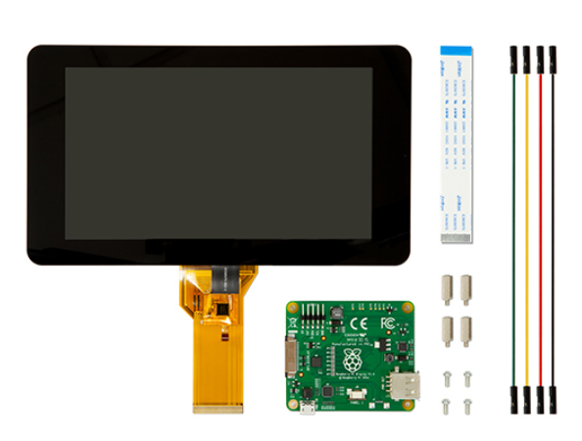
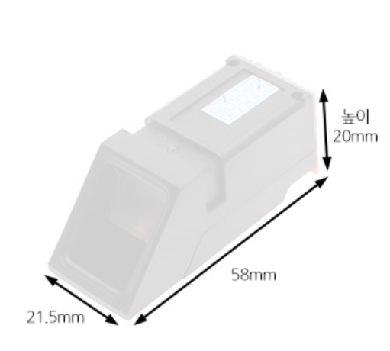
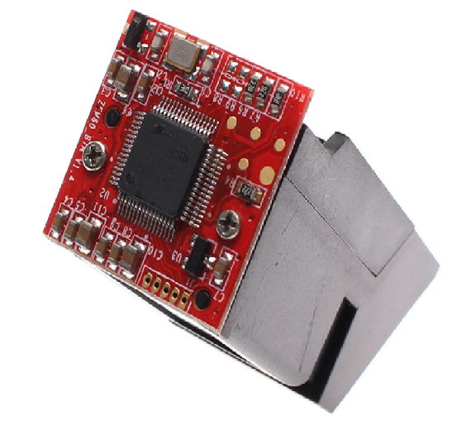
04
설계 사양
라즈베리파이
라즈베리 파이 공식 7인치 터치스크린
dimension : 194mm x 110mm x 20mm (including standoffs)
Viewable screen size: 155mm x 86mm
800 x 480 pixels
10 finger capacitive touch
지문인식센서
FPM10A 고정밀 광학식 지문인식 센서 모듈
Time of fingerprint image input (지문인식 속도) : < 1 seconds
dimension : 21.5mm x 58mm x 20mm
Window size : 14 x 18mm
Profile : 256 bytes / template file : 512 bytes
Storage capacity : 1000

Slide 12
05
연구 내용 (중간 발표 이후)
출석 인증&확인 자리 맡기 기능 디자인 추가
5/1~17
DB 설계 및 구축
5/18~31
6/1~10
웹 애플리케이션 설계 및 구현
6/10
최종 기말 발표 ppt 준비

Slide 13
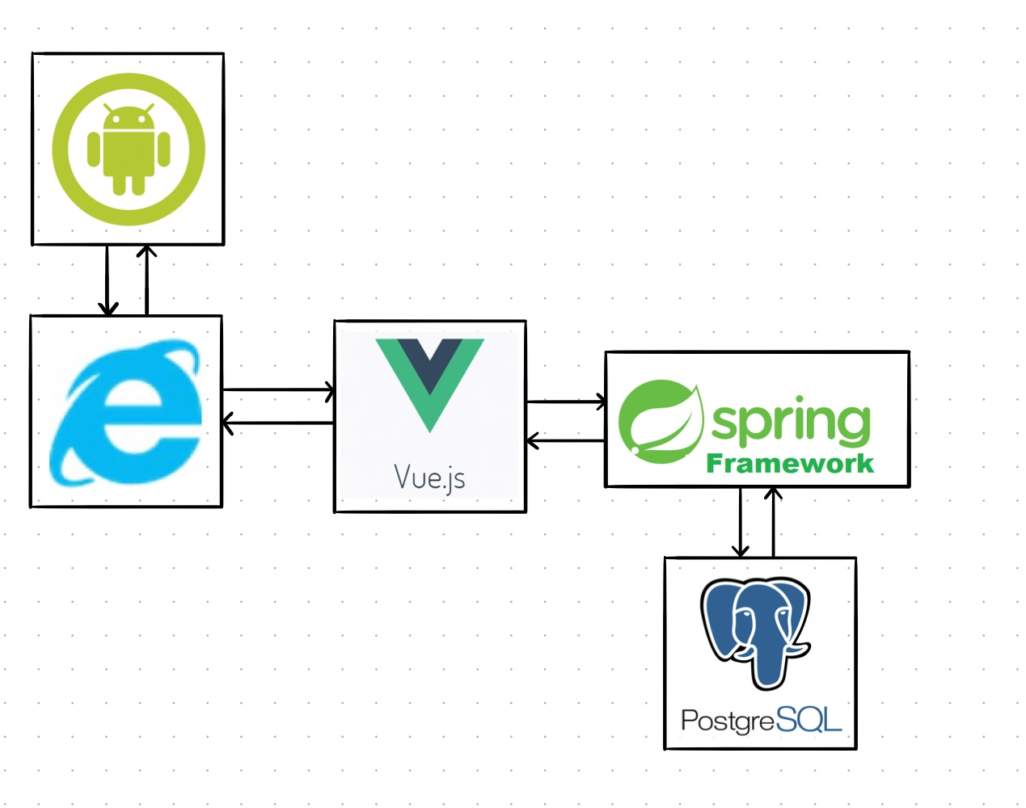
05
연구 내용
< 개발 프로그램 구현도 >

Slide 14
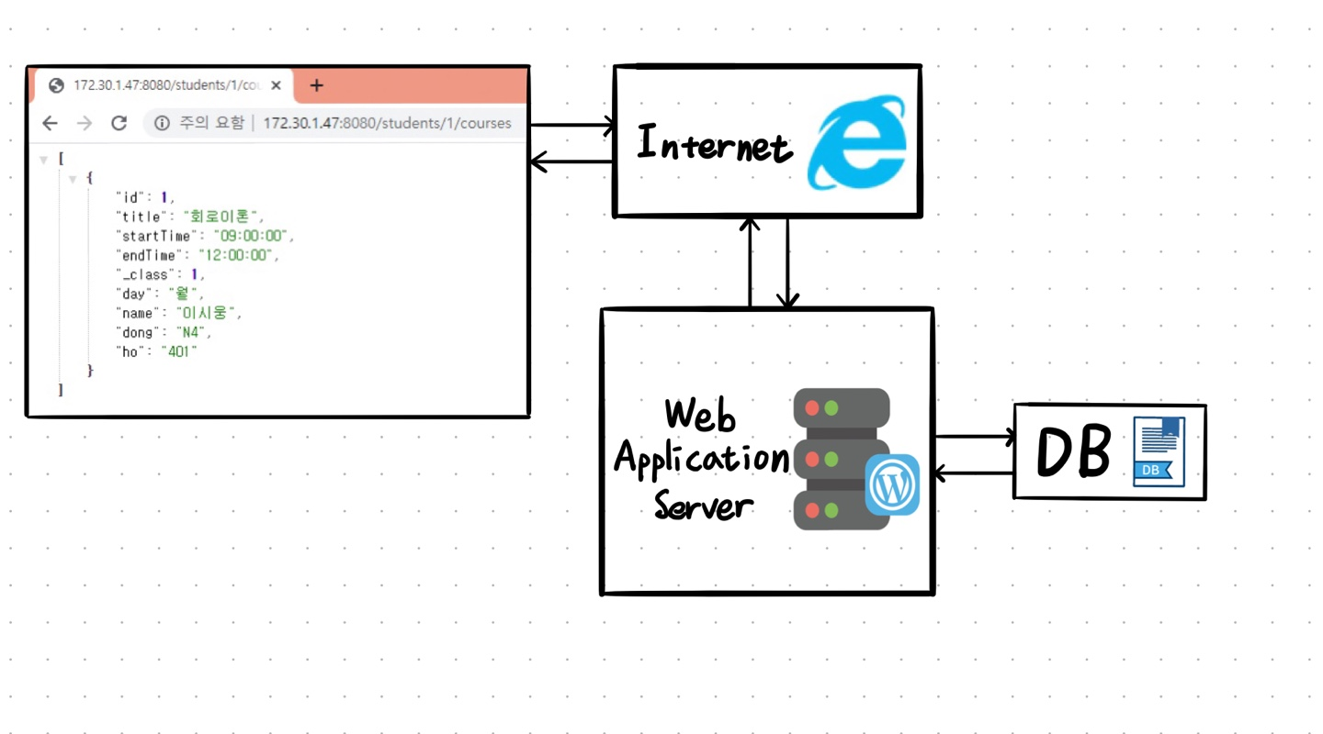
05
연구 내용
<중간 결과물 구상도>

Slide 15
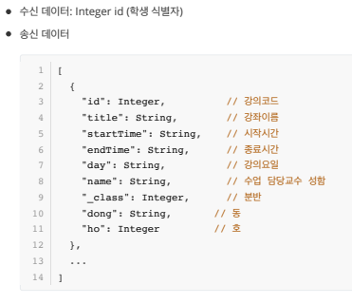
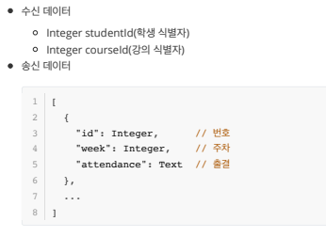
05
연구 내용
자신이 수강하는 강좌조회 API
자신이 수강하는 하나의 강좌 출석 조회 API

Slide 16
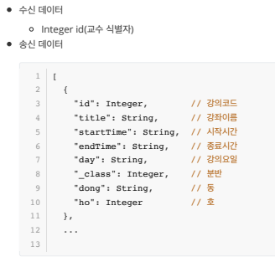
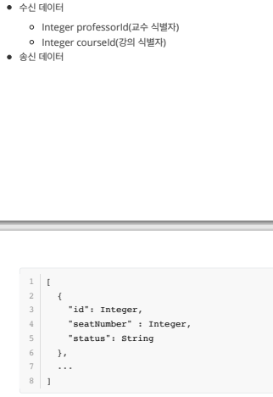
05
연구 내용
자신이 강의하는 강좌 조회 API
자신이 강의하는 하나의 강좌의 학생들 조회 API

Slide 17
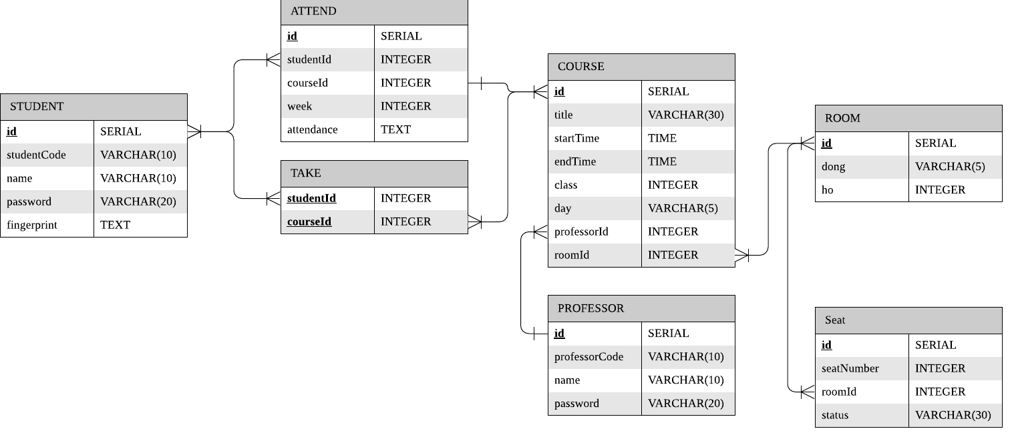
06
중간결과물 – 모델링 수정

Slide 18

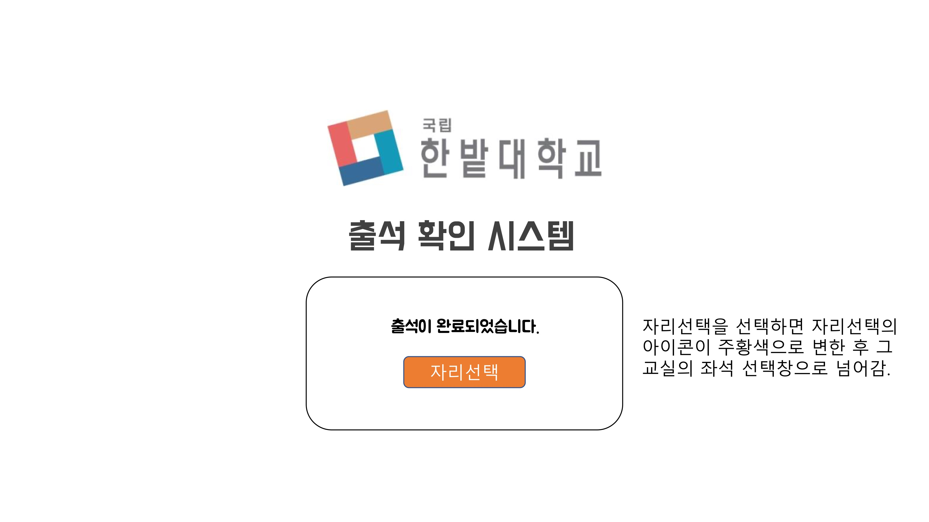
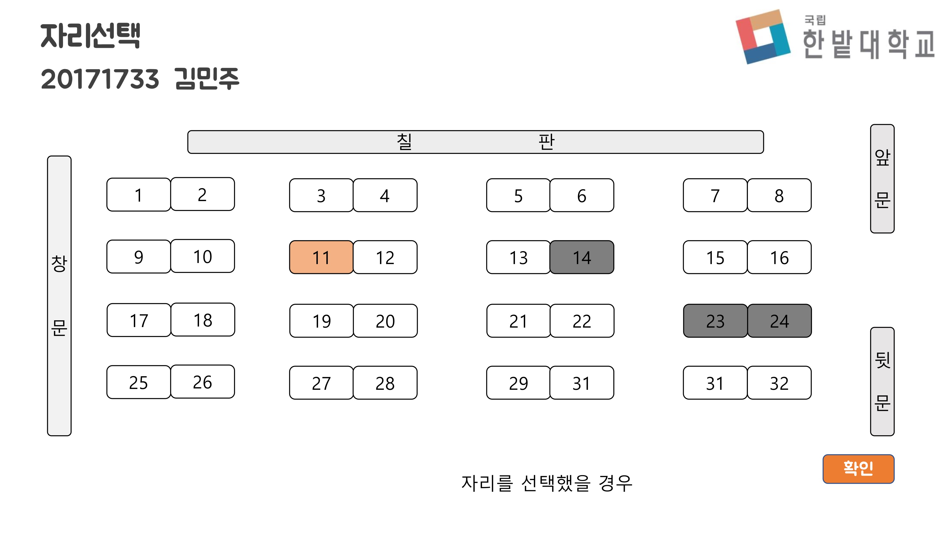
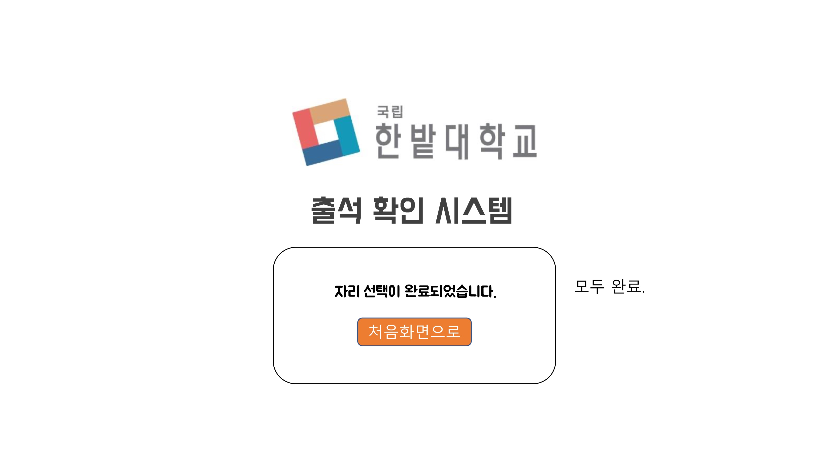
06
중간결과물 – 출석 인증 디스플레이 자리맡기 기능 추가

Slide 19

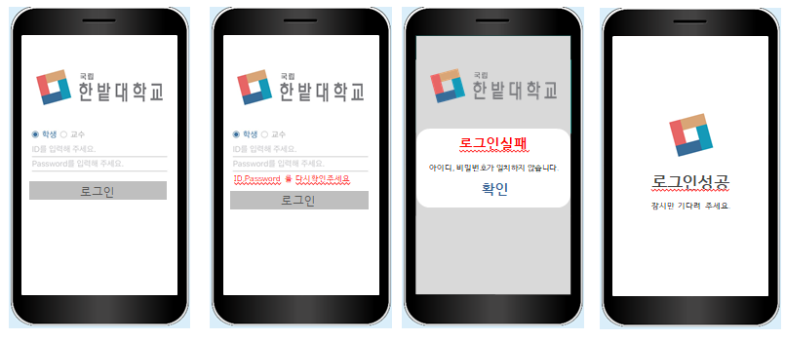
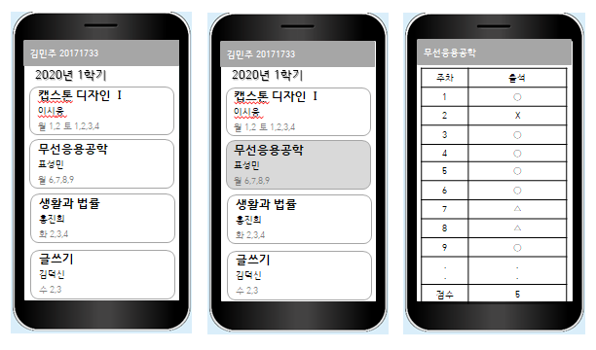
06
중간결과물 – 출석 확인 앱 디자인 수정
시작화면, 로그인 교수& 학생
학생용 과목 선택 – 기존 시간표 형식에서 목록 선택으로 수정

Slide 20
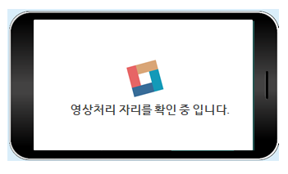
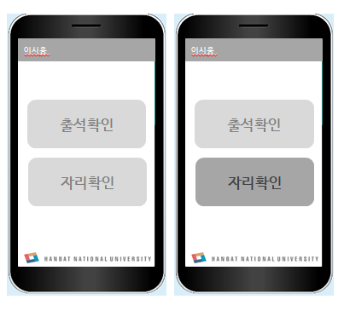
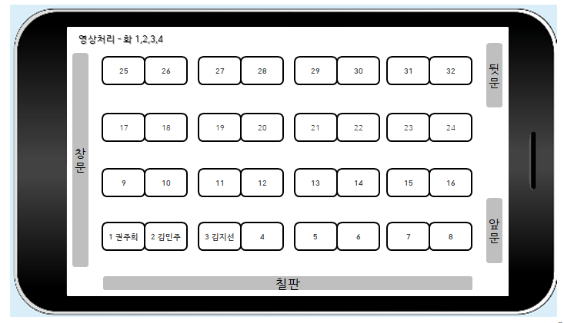
06
중간결과물 – 출석 확인 앱 디자인 수정
교수로그인 후 출석&자리확인 선택으로 수정
자리 확인기능 추가

Slide 21
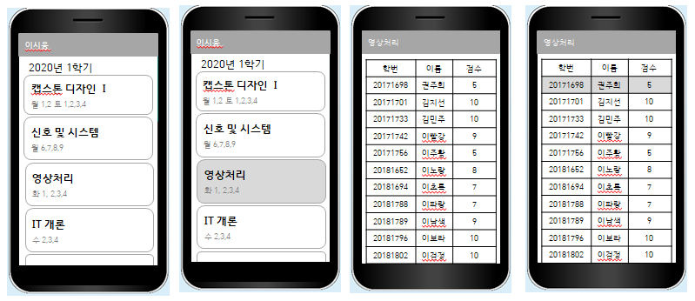
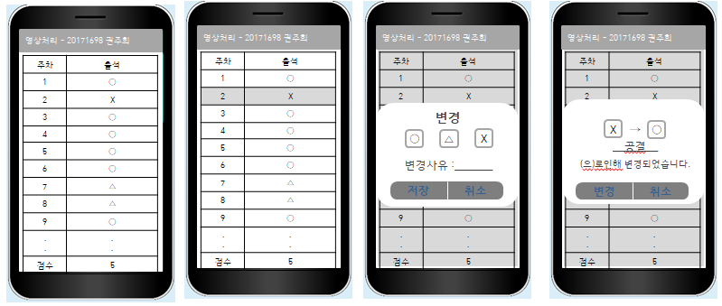
06
중간결과물 – 출석 확인 앱 디자인 수정
교수용 과목 선택 – 기존 시간표 형식에서 목록 선택으로 수정

Slide 22
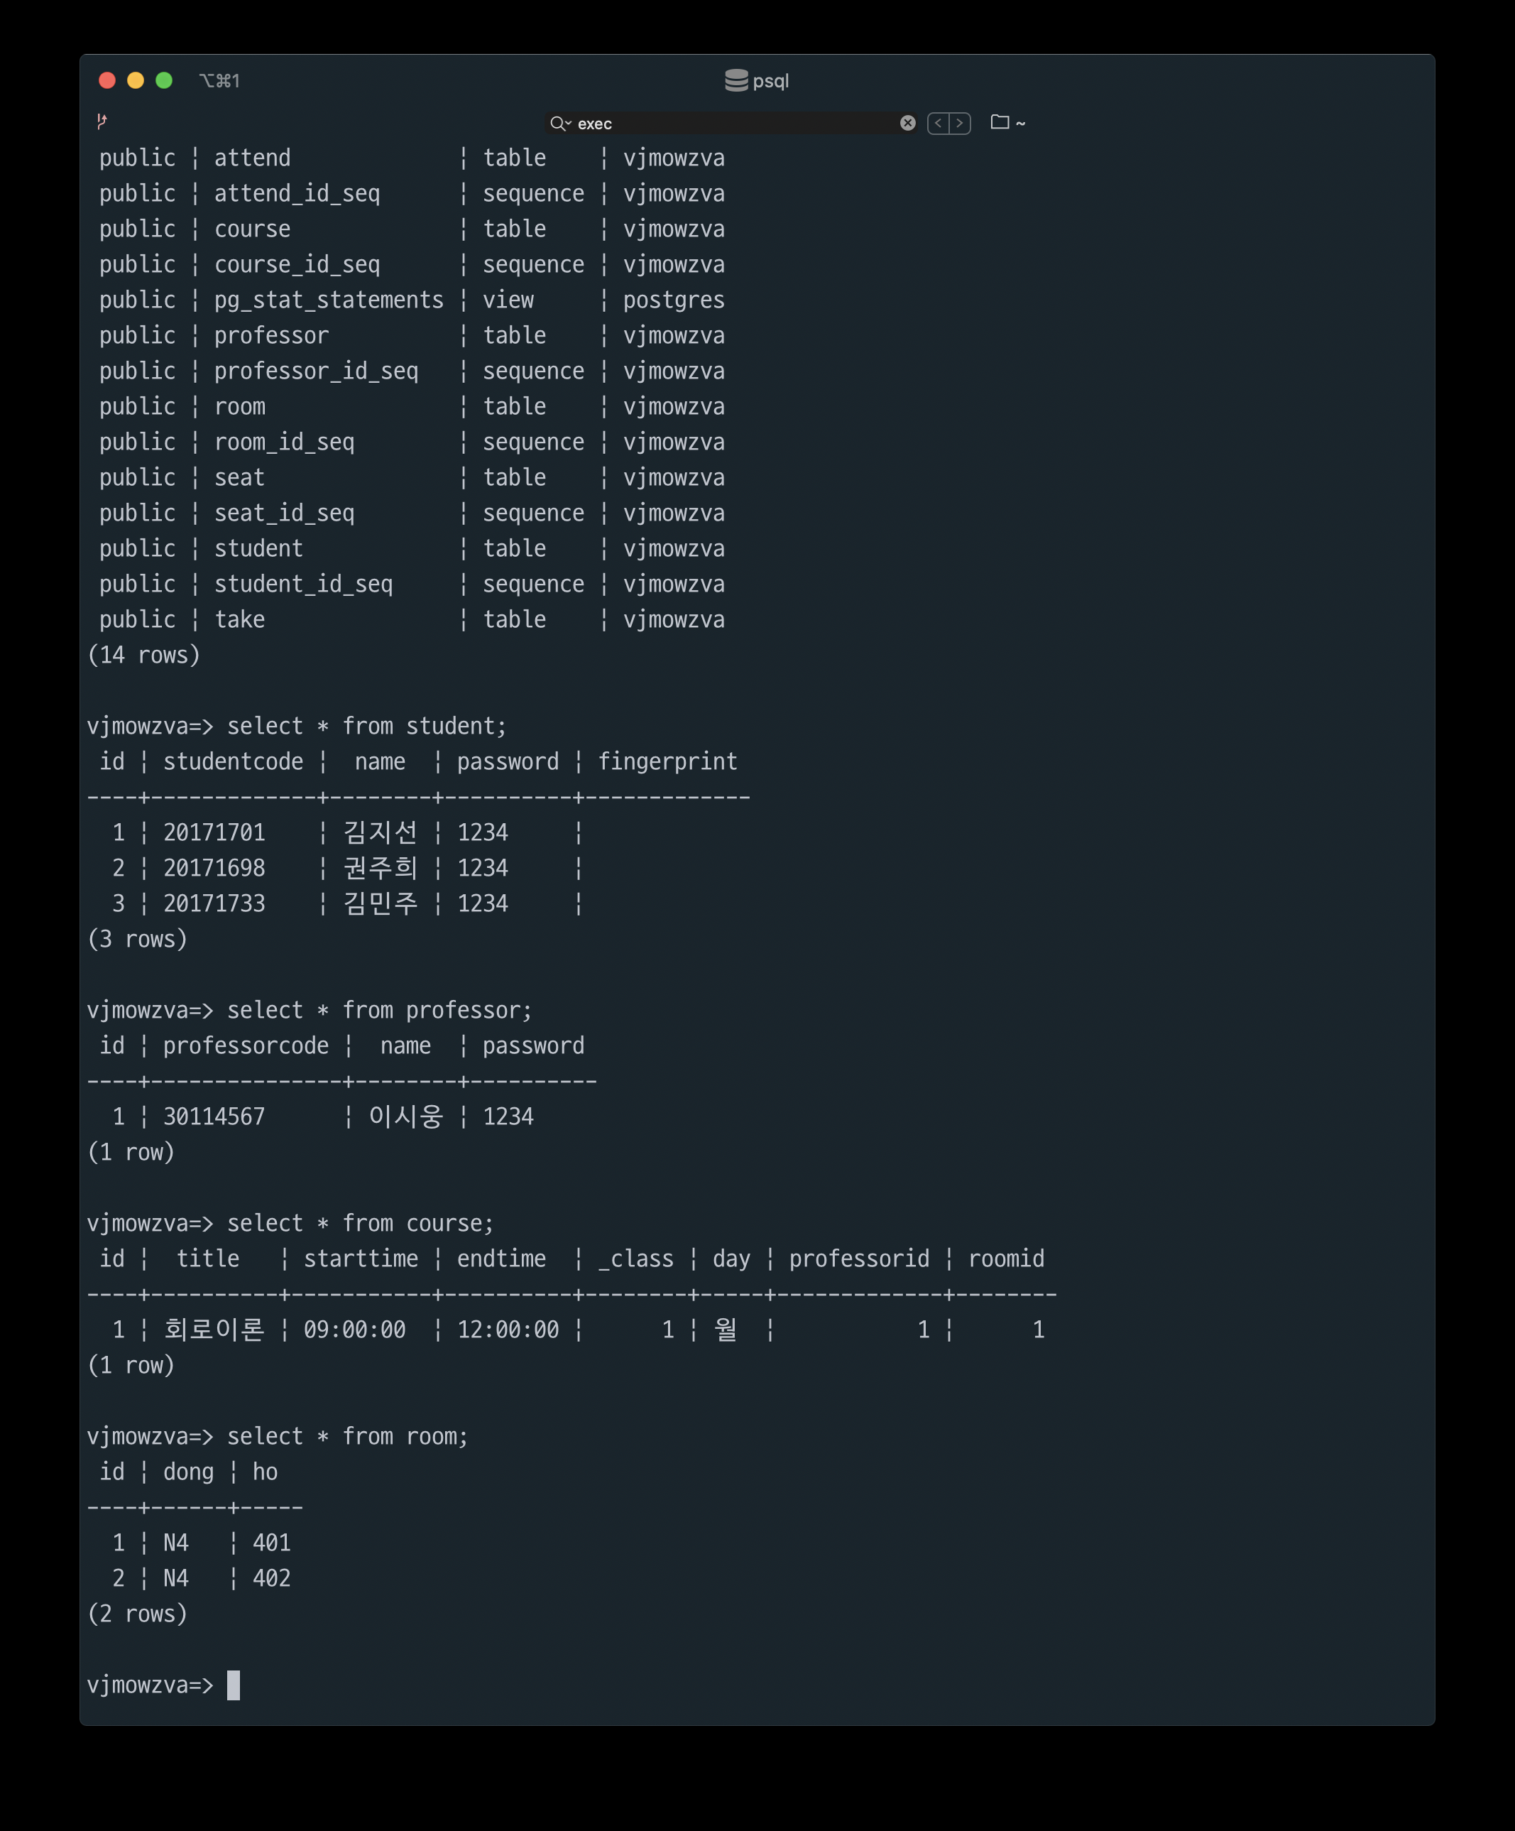
06
중간결과물 – DB 구축

Slide 23
06
중간결과물 – DB 구축

Slide 24
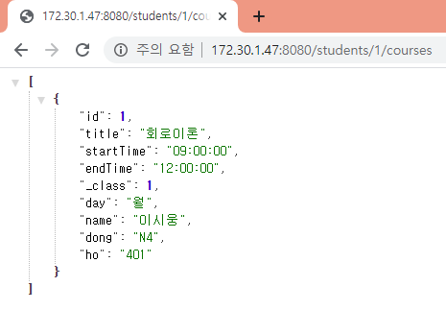
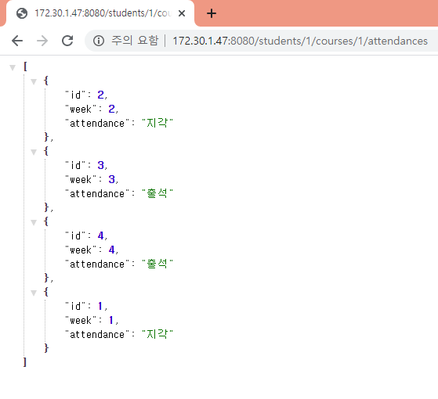
06
중간결과물 – 웹 애플리케이션 구현 (학생)
자신이 수강하는 강좌조회 API
자신이 수강하는 하나의 강좌 출석 조회 API

Slide 25
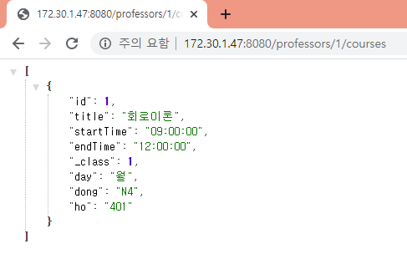
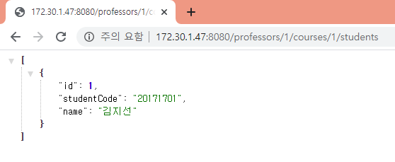
06
중간결과물 – 웹 애플리케이션 구현 (교수)
자신이 강의하는 강좌 조회 API
자신이 강의하는 하나의 강좌의 학생들 조회 API

Slide 26
07
참조
라즈베리파이 Datasheet
지문인식센서 Datasheet
GitHub pyfingerprint 코드

Slide 27

감사합니다

